Slide 1
Plánování a příprava výuky
Design vzdělávacího procesu
19. duben 2016

Slide 2
Co všechno by měla obsahovat příprava učitele na konkrétní vyučovací hodinu?

Slide 3
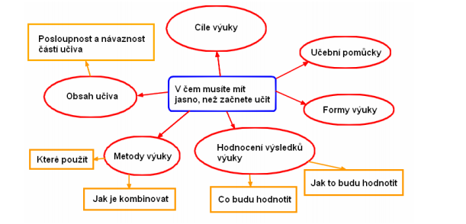

Slide 4
Co budeme řešit
Plánování
Příprava
Cíle výuky
Otázky
Úlohy

Slide 5
Plánování a příprava výuky
Didaktická analýza učiva (zásadní část přípravy)
= rozbor obsahu konkrétní učební látky
Cíl: vystihnout výchovnou a vzdělávací hodnotu učební látky / přetvořit vědecké poznatky na didaktické poznatky (učivo)
Použití:
Při vypracování tematického plánu
Při přípravě na konkrétní vyučovací hodinu
učebnice, kurikulární dokumenty, edukační / metodický materiál

Slide 6
Didaktická analýza učiva
Studium učebních osnov
v nich zpravidla formulovány výukové cíle, jichž mají žáci dosáhnout
vedle osnov důležitými kurikulárními dokumenty standardy vzdělávání (zatím existují pro základní vzdělávání)
Studium učebnic
porovnání obsahu učebnice s obsahem učiva vymezeným osnovami
v případě nesouladu učitel rozhoduje, kterých doplňujících materiálů bude používat, aby bylo dosaženo cílů daných osnovami
Vhodný zdroj: dobře zpracovaná metodika (doplněk k učebnici - pro učitele)

Slide 7
Typy didaktické analýzy
1. POJMOVÁ
Analýza pojmů vztahujících se k danému učivu
Vytvoření logických struktur pojmů
Propojení už naučených pojmů s novými
Vztahy mezi pojmy: nadřazené / podřazené pojmy
Základní / rozšiřující učivo
2. OPERAČNÍ
Analýza činností a operací učitele a žáků s učivem dosažení vzdělávacího cíle
Rozbor takových činností žáků, které budou prostředkem vedoucím k pochopení a osvojení učiva, k rozvoji osobnosti žáka
Př.: analýza učebních úloh
3. Reflektující mezipředmětové vztahy
cílem ukázat a zprostředkovat žákům učivo fokusem různých předmětů

Slide 8
Příprava učitele na výuku - fáze
Východiska: ŠVP, tematický učební plán (předmětu)
Příprava plně záležitostí učitele vlastní pojetí pedagogické práce / pojetí přípravy
Stanovení cílů výuky
Základní otázka: Jaké nové vědomosti, dovednosti a postoje si má žák v mé vyučovací hodině osvojit?
Předchozí výuka (subjektivní sebereflexe učitele)
Co bylo/co nebylo probráno
Pochopili / nepochopili žáci probrané učivo správně
Co je třeba procvičit / zopakovat / opět vysvětlit z probraného učiva
Cíle stanoveny konkrétně a s ohledem na požadavky na výukové cíle (učitelova kontrola splnění na konci hodiny)
II. Výběr učebních úloh a aktivit
Didaktické zásady
Učební aktivity přiměřené věku, zkušenostem a schopnostem žáků
Opakovací úlohy (vedou k novým dovednostem)
Aktivity dostatečně různorodé a smysluplné – aktivizace žáků

Slide 9
Příprava učitele na výuku - fáze
III. Sestavení časového plánu vyučovací hodiny
Časová posloupnost vybraných učebních úloh a aktivit pro vyučovací hodinu
Stanovení pořadí aktivit – kolik času jednotlivé úlohy a aktivity zaberou
Základní / rozšiřující úlohy a aktivity
IV. Příprava učebních pomůcek
Tvorba pracovních listů, příprava pokusů, příprava modelů, audiovizuální pomůcky …
V. Doladění přípravy
Způsoby zjišťování zpětné vazby o výsledcích výuky
Přizpůsobení výuky individuálním potřebám žáků
Akceptace IVP, SVP … s ohledem na činnosti a úlohy vyučovací hodiny

Slide 10
Typy přípravy
A.) „Blesková příprava“
odpovídá na otázky Co?, Jak?
učitel vymezí obsah, promyslí metody a prostředky
u výukových cílů předpokládá, že jsou zakomponovány do obsahu učiva uvedeného v učebnici
pečliví učitelé z nedostatku času tohoto typu přípravy někdy využijí

Slide 11
Typy přípravy
B)
odpovídá na otázky Co již bylo?, Čeho chci dosáhnout?, Jak a čím toho dosáhnout?, Jaké bude mít tato hodina pokračování?
při takto pojaté přípravě již učitel:
pracuje s cíli popisujícími, čemu se mají žáci naučit a na jaké úrovni
zařazuje vyučovací jednotku do obsahových a časových souvislostí s tím, co bylo, a tím, co bude
to se prakticky projevuje např. opakováním učiva z minulé vyučovací jednotky, zadáním úkolu na příští hodinu
nejčastější typ přípravy

Slide 12
Typy přípravy
C) nejnáročnější
Otázky
Cíle – co chci, čeho zamýšlím dosáhnout?, Jakými prostředky chci těchto cílů dosáhnout? (obsah učiva, volba vyučovacích metod, didaktických pomůcek, metodický postup)
Zvláštní didaktická hlediska (jaké mají žáci o tématu předběžné znalosti, co z učiva bude pro žáky nejobtížnější, jak budu žáky aktivizovat, jak zajistím časovou a obsahovou kontinuitu obsahu učiva, jaké učební úlohy je potřeba připravit k procvičování a upevňování učiva),
Výchovné možnosti (jak mohu učiva i v průběhu vyučování výchovně využít),
Organizace vyučovací jednotky (které pracovní podmínky si musím zabezpečit),
Časový projekt vyučovací jednotky (kolik času mohu věnovat jednotlivým fázím vyučovací jednotky, kolik času si vyžádá domácí příprava žáků na další vyučovací jednotku),
Realizace přípravy (jak budu zajišťovat pracovní součinnost žáků, jak budu zjišťovat pracovní výsledky žáků)
= komplexní didaktická analýza učiva

Slide 13
Sedmero přípravy
Písemná
Obsahuje časový harmonogram vyučovací hodiny
Zahrnuje základní otázky ke zkoušení, diagnostice kompetencí
Upřesňuje materiálně-didaktických prostředků ve výuce použitých
V bodech uvádí obsah výkladu a zápisu (na tabuli)
Obsahuje shrnutí učiva – základní otázky k fixaci učiva, učební aktivity sloužící ke shrnutí
Doplněna zadáním domácího úkolu

Slide 14
Příklad „,metodického listu přípravy“
Tematický celek v ŠVP:
Předmět:
Téma:
Vzdělávací cíl tématu:
Použité metody, formy a pomůcky:
Fáze hodiny, orientační časový harmonogram:
1. Opakování (10 minut)
2. Expozice nové látky (15 minut)
Zápis (do sešitu) / vytištění, nalepení, vložení, poslání na společné úložiště …
3. Řešení problémových úloh (15 minut)
4. Zhodnocení práce žáků, pochvaly za aktivitu a správné uvažování (5 minut)

Slide 15
Příprava – shrnující informace
Při přípravě učitele na výuku jde o profesionální, reflektované plánování:
výběru z učiva
učebních činností žáka
činností učitele, které zvýší šanci, že se žák učivu naučí
Vodítkem při plánování je popis žádoucích cílových kompetencí žáka
Plánování výuky tedy není hledáním odpovědi na otázku, co bude dělat učitel, a rozhodně by tím neměla příprava začínat
Učitel při plánování výuky rozhoduje, zda vše, co je v osnovách a učebnici, je důležité, a zda tam něco důležitého nechybí
Učitel hledá, jaké činnosti žáků vedou k učení žáka a umožní dosažení cílů
Poté co má učitel jasno, co budou v hodině dělat žáci, odvodí z toho, co bude dělat on
Po vyučování se ke svému plánu vrací, hodnotí, zda bylo cílů dosaženo

Slide 16
Otázky ve výuce
Otázka:
jeden ze základních prostředků pedagogické komunikace
prostředek plnění výchovně-vzdělávacích cílů
Požadavky na otázku:
Přiměřená (odráží znalosti, dovednosti a schopnosti žáků)
Srozumitelná – stručná
Jednoznačná (připouští 1 způsob odpovědi) / více možných odpovědí – učitel všechny respektuje bez ohledu na svůj vlastní názor
Věcně správná a přesná
Jazykově správná

Slide 17
Třídění otázek
Mnoho typů…
Otázky reproduktivní:
Vyžadují po žákovi paměťové učení, zapamatování učiva; NEvyžadují myšlenkové operace s učivem
Otázky produktivní:
Vyžadují myšlenkové operace s učivem, argumentaci, zhodnocení učiva žákem
Příklady:

Slide 18
Otázky ve vztahu k Bloomově taxonomii vzdělávacích cílů

Slide 19
Výukové cíle
Co je to výchovně-vzdělávací / výukový cíl
Význam výukových cílů
Význam stanovení cílů výuky
Efektivní formulace výukových cílů

Slide 20
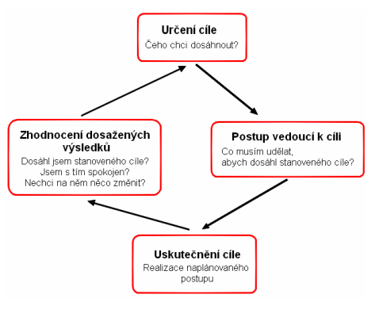
Výchovně-vzdělávací cíl

Slide 21
Výchovně-vzdělávací cíl
To, čeho chceme procesem vyučování dosáhnout
Účel, záměr výuky, výstup, výsledek výuky
Kurikulární reforma – vymezování cílů v podobě kompetencí
Jaké znalosti a dovednosti by měl žák mít po absolvování povinné školní docházky
Základní dělení
Dlouhodobé / Krátkodobé
Obecné (zlepšovat schopnost porozumění odbornému textu) / Dílčí (konkrétní výstupy, úkoly, učební požadavky)

Slide 22
Výchovně-vzdělávací cíle
Zahrnují
POZNATKY o daném tématu
POROZUMĚNÍ tématu
HODNOTY a POSTOJE vztahující se k tématu
PRODUKTIVNÍ činnosti
PRAKTICKÉ dovednosti

Slide 23
Historický pohled na výukové cíle
…
Pojetí současného školství v ČR:
Návaznost na reformní pedagogiku, pedocentrismus, alternativní školství, zahraniční koncepce
Rozvoj celé osobnosti žáka v duchu Komenského tezí
Všestranný harmonický rozvoj osobnosti
Naplňovány tři druhy cílů:
Kognitivní
Afektivní
Psychomotorický

Slide 24
Dělení cílů výuky
Různé přístupy
…
Podle oblasti rozvoje žákovy osobnosti:
Kognitivní (vzdělávací)
Osvojování vědomostí a intelektuální dovednosti
Afektivní (postojové)
Osvojování postojů, vytváření hodnotové orientace
Psychomotorické („výcvikové“)
Pohybové, řečové, při psaní, při manipulaci s předměty a nástroji

Slide 25
Požadavky na výukové cíle
Komplexní (rozvíjí se ve všech 3 složkách
(kognitivní, afektivní, psychomotorické)
Konzistentní (soudržnost a provazba mezi vyššími a nižšími cíli)
Kontrolovatelné (cíl má vlastnost umožňující kontrolu jeho plnění)
Přiměřené (cíl v souladu s požadavky výuky, možnostmi učitele, možnostmi žáka)
Jednoznačné (nepřípustný rozdílný výklad o požadovaných změnách u učitele a žáků)

Slide 26
Chyby ve vymezování cílů
Ztotožnění cíle s tématem hodiny
Př.: české národní obrození
Záměna cíle s popisem činnosti učitele
Př.: vysvětlit pojem „internet“
Příliš obecná vymezení cílů
Není stanovena kvalita či jiná kritéria žákova výstupu
Př.: poznej ptáky – poznej ptáky, kteří u nás přezimují

Slide 27
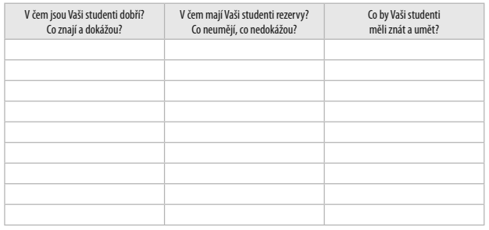
Nastavování výukových cílů

Slide 28
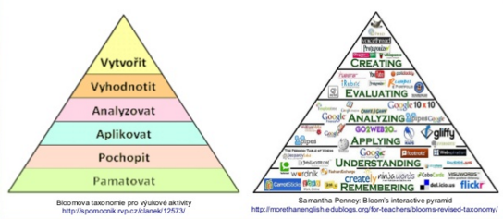
Taxonomie výukových cílů
Taxonomie- uspořádání podle náročnosti od nižší po vyšší náročnost na výkon žáka
Různé druhy taxonomií podle toho, na které oblasti rozvoje osobnosti žáka se zaměřují

Slide 29
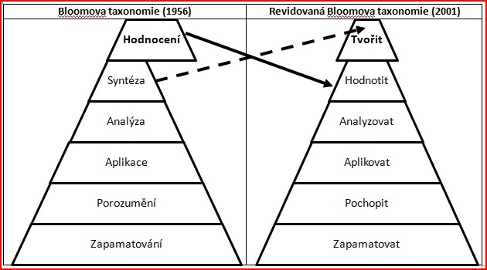
Bloomova taxonomie výukových cílů

Slide 30
Bloomova taxonomie výukových cílů
Zaměřena na kognitivní cíle
50. léta 20. století / revize zač. nového tisíciletí

Slide 31
Proč právě Bloomova taxonomie?
Pomáhá např. v sebehodnocení učitele – „Je moje výuka dostatečně náročná?“
Vymezuje, co se mají vaši žáci/studenti naučit (výukové cíle)
Umožňuje plánovat výuku k dosažení vysoké úrovně vzdělávacích výsledků (vhodné výukové prostředky, učební a vyučovací aktivity)
Ukazuje cestu, jaké zvolit nástroje a metody hodnocení výsledků výuky
Umožňuje provazbu cílů a učiva s předchozím učivem, k ostatním předmětům oboru, k profesnímu životu studentů

Slide 32
Práce s Blooomovou taxonomií
Záměr: používat pokud možno všechny hladiny kognitivních cílů
Postupovat od nižší hladiny k vyšší
K dosažení vyšší cílové kategorie je nezbytné důkladné zvládnutí učiva na nižší úrovni
„je třeba zapamatovat si, abychom tomu mohli porozumět“ / „je třeba porozumět, abychom mohli aplikovat v praxi“

Slide 33
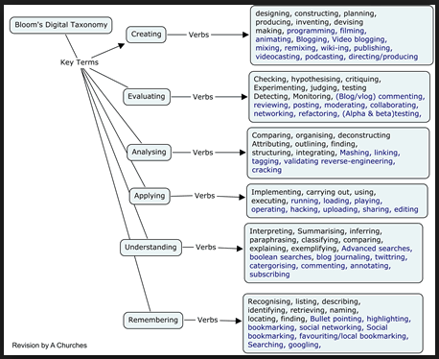
Práce s Blooomovou taxonomií

Slide 34
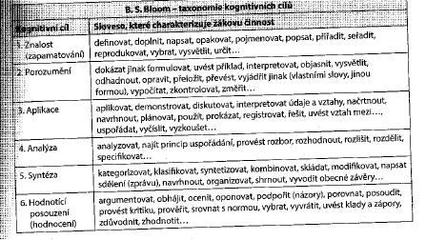
Práce s Bloomovou taxonomií

Slide 35
Cíl 1: Znalost (zapamatovat)
Zapamatování, vybavení zapamatované informace
Paměťový obsah:
konkrétní poznatky (pojmy, fakta, údaje, symboly atd.)
postupy, metody a prostředky práce s konkrétními vědomostmi (algoritmy, postupy, vzorce, pravidla, kritéria posuzování a hodnocení jevů, metodologie apod.)
všeobecné a abstraktní poznatky (zákony a všeobecné teorie sloužící k vysvětlení velkých celků skutečnosti, soubory kategorií používané ke klasifikaci jevů, vědomostní struktury)
Příklad:
Žák umí definovat pojmy internet, počítač, síť
Žák řekne Pythagorovu větu
Žák popíše pojmy: sudokopytník, počítač
Žák uvede vyjmenovaná slova po „M“

Slide 36
Cíl 2: Porozumění
Schopnost vyjadřovat se o získaných vědomostech vlastními slovy; z informací učitele udělat jednoduché závěry, informace zestručnit, vytáhnout to podstatné, zobecnit konkrétní příklady, dojít k vlastním jednoduchým závěrům apod.
Tato úroveň cílů považována za nejnižší úroveň intelektuálních schopností
Příklad:
Žák vlastními slovy popíše vliv návykových látek na lidský organismus
Žák stručně uvede, co ví o období renesance
Žák vymezí, čím se zabývá datová žurnalistika
Na konkrétním příkladu žák ilustruje negativní důsledky fungování digitální stopy

Slide 37
Cíl 3: Aplikace
Schopnost žáka užít abstrakci a zobecnění učiva v konkrétních situacích; schopnost rozpoznat, o jaký druh problémů se jedná a jaké obecné postupy vedou k jeho řešení; schopnost takto používat osvojené techniky, principy, teorie, metody, zákony, postupy, pravidla, zákonitosti apod.
Příklady:
Žák načrtne komponenty počítače
Žák vyřeší slovní úlohu pomocí trojčlenky
Žák interpretuje údaje z jednoduchého grafu / statistického přehledu
Žák uspořádá trestné činy podle jejich závažnosti

Slide 38
Cíl 4: Analýza
Schopnost žáka rozčlenit učivo / celek věcí, jevů nebo událostí na jednotlivé části tak, aby postihli jejich vzájemné vztahy a souvislosti
Může jít o rozbor nějaké konkrétní informace, systému nebo procesu
Příklad:
Žák vybere z textu podstatné informace
Žák popíše funkce nabídky a poptávky na trhu
Žák vymezí vztahy mezi jednotlivými částmi státní moci
Žák provede rozbor faktorů ovlivňujících temperament člověka

Slide 39
Cíl 5: Syntéza
Žák vytvoří „originální“ celek na základě dříve poznaného, dříve získaných informací a porozumění
Dovednost složit prvky a části do originálního celku, se kterým se žák dříve nesetkal, který je pro něj nový
Celek - skladba prvků ve vzájemných funkčních vztazích
Příklady:
Žák vypracuje zprávu o splnění úkolu v laboratorním cvičení
Žák vyvodí všeobecné závěry z jednotlivých příkladů porušování autorského zákona.
Žák zpracuje referát na téma „digitální stopa“.
Žák navrhne nové uspořádání třídy tak, aby to usnadnilo komunikaci mezi žáky a učitelem

Slide 40
Cíl: Hodnotící posouzení
Nejvyšší cílová úroveň Bloomovy taxonomie
Schopnost posoudit správnost a praktičnost jevů, věcí, procesů
Žák si vytváří vlastní názor, úsudek, závěr o sledovaných objektech svého poznání
Žák je schopen vyjádřit své hodnotové soudy týkající se různých věcí, jevů, procesů a událostí
Příklad:
Žák v sebereflexi posoudí kvalitu svého referátu v srovnání s ostatními spolužáky.
Žák navrhne vylepšení školní budovy podle předem daných kritérií (estetično, finance, …)
Žák zhodnotí výsledky činnosti Mezinárodního měnového fondu v afrických zemích, které jsou příjemcem jeho pomoci

Slide 41
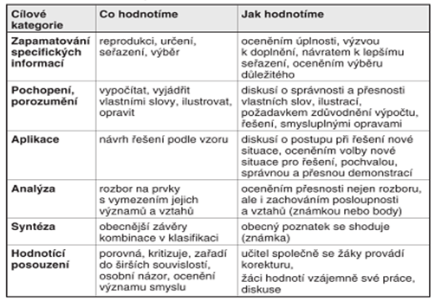
Provazba cílů s hodnocením

Slide 42
5 kroků postupu vymezování cílů
1) Analýza výukového obsahu
stanovení základních prvků učiva (fakta, pojmy, principy, zákony, postupy řešení problémů)
vymezení základního, rozšiřujícího a prohlubujícího učiva atd.
2) Vymezení cíle pomocí aktivních sloves, stanovení kompetencí, které si má žák osvojit, konkrétní vymezení požadovaného výkonu žáka
3) Jednoznačné určení toho, co a v jakém rozsahu má žák umět (vyžadováno u ověřování dosažené úrovně osvojení si výukového obsahu/zkoušení…)
4) Vymezení podmínek a prostředků, pomocí nichž má být požadovaný výkon realizován, aby mohly být všechny požadavky na výkon považovány za splněné
5) Přesné stanovení normy požadovaného výkonu (v jaké podobě musí být výkon realizován, aby mohl být považován za dostatečný či uspokojivý)

Slide 43
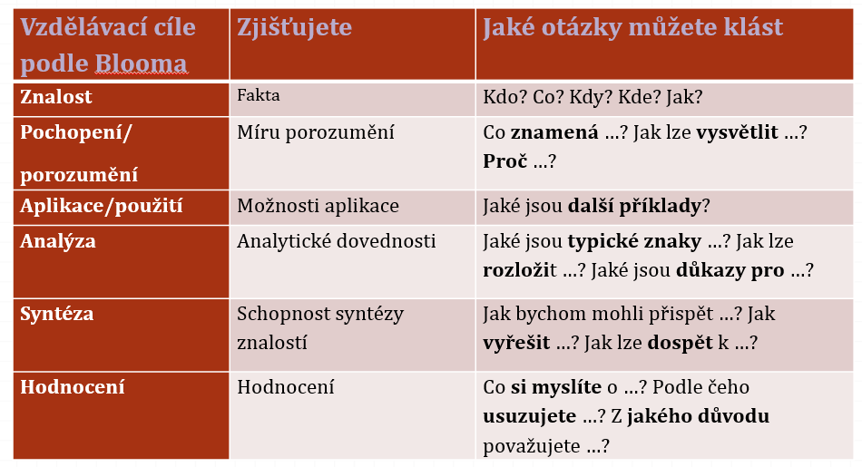
Výukové cíle a kladení otázek

Slide 44
Cíle – otázky – úkoly
ÚKOL:
Najděte pro každou kognitivní hladinu Bloomovy taxonomie 1 úkol týkající se předmětu Informační a komunikační technologie – použijte vhodná slovesa
Položte k úkolu vhodnou otázku

